Slide 1

KẾT NỐI TRI THỨC VỚI CUỘC SỐNG
Toán 1
GV: Đồng Thị Ái Quỳnh

Slide 2


Chủ đề 7: ĐỘ DÀI VÀ ĐO ĐỘ DÀI
Bài 27: Thực hành ước lượng và đo độ dài
Tiết 2 ( trang 38 + 39)
Ban biên tập AES

Slide 3

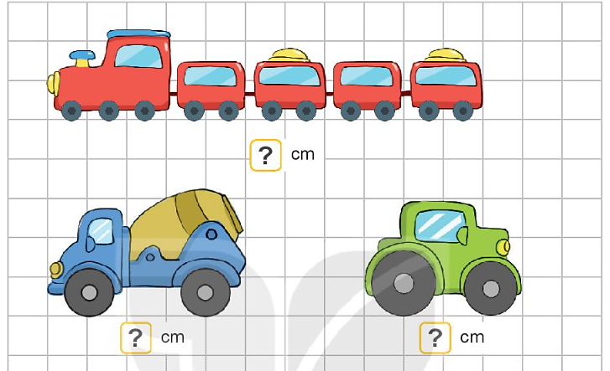
1
a)Nêu độ dài mỗi đồ chơi.
Quan sát: 1 ô = 1 cm.
11
?
5
?
4
?

Slide 4
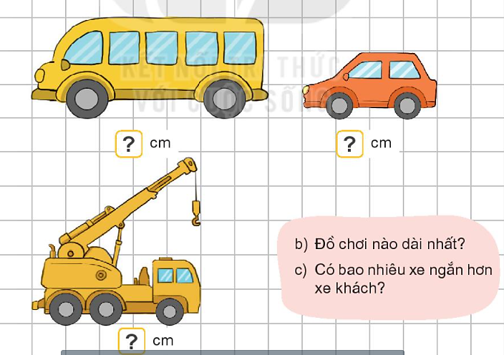
1
a)Nêu độ dài mỗi đồ chơi.
7
4
5

Slide 5
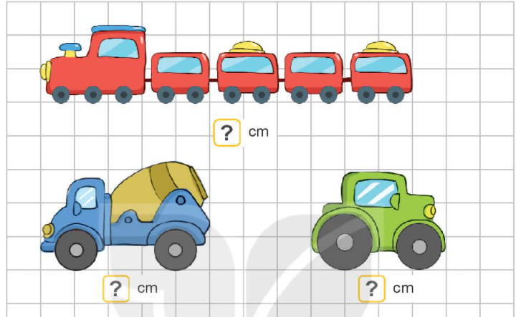

1
a)Nêu độ dài mỗi đồ chơi.
11
7
4
5
4
5
b) Đồ chơi nào dài nhất ?
Tàu hoả
c) Có bao nhiêu xe ngắn hơn xe khách ?
Có 4 xe

Slide 6

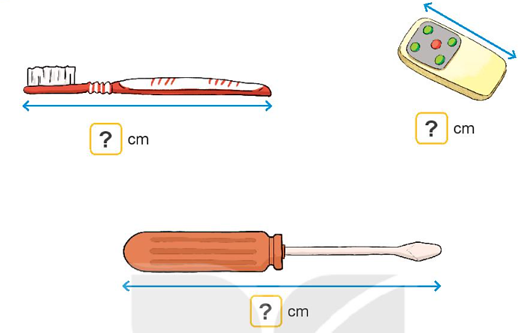
2
Đo độ dài các đồ vật. Đồ vật nào dài nhất ?
3
7
Tô vít dài nhất 9 cm
9

Slide 7
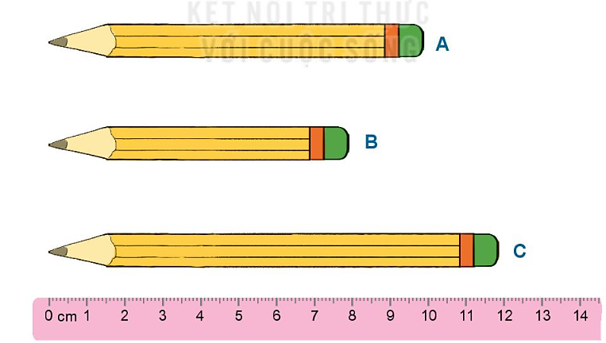
3
Bút chì nào dài hơn 8 cm ?
10 cm
8 cm
12 cm
Bút chì dài hơn 8 cm là bút chì A và bút chì C

Slide 8

CỦNG CỐ
BÀI HỌC

